Slide 1
個人簡歷
學歷背景
研究所
2018.09 ~ 2020.06
國立雲林科技大學
資訊管理所
大學
2014.09 ~ 2018.06
國立高雄第一科技大學
資訊管理系

Slide 2
工作經歷
MES 系統開發工程師
友達光電股份有限公司 (2022.10 ~ 2025.07)
Micro LED AI模型校正偏移點位
Micro LED演算法開發：Mass Transfer, Repair, Bonding, Total Pitch
Azure 雲端技術：App Service, Databricks, Azcopy, Serverless 等應用
進行需求與系統分析，確保系統設計符合業務需求
網頁全端開發：前端使用 BootstrapVue, JavaScript，後端使用 Java 開發
設計和實作 Restful API，使系統間高效互通
資料庫應用：Oracle, MongoDB, MS SQL
#MES #Azure #MicroLED #Java #Python #JavaScript
AI 軟體工程師
杭特電子股份有限公司 (2020.09 ~ 2022.09)
主要負責Edge端人工智慧影像辨識功能開發
與相關廠商合作智慧家庭(跌倒偵測)
開發停車場 / 道路行進間車牌辨識
開發智慧牧場，配合管理系統
提供賣場 / 大樓入口管制(口罩辨識+體 溫測量)
整合人流計數、電子圍籬、跨線等功能
提供辦公室打卡系統(人臉辨識)
#C #Python #Linux

Slide 3
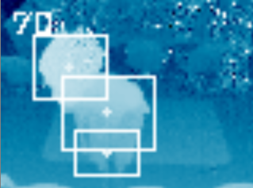
碩士論文
3
利用深度影像基於長短期記憶網路進行人體動作辨識及異常行為分析
論文發表於國際研討會 (IMP)，研究主題為運用 ToF 深度影像感測進行 3D 影像辨識，解決隱私問題，並結合 LSTM 模型進行人體連續動作與異常行為分析。系統可即時偵測跌倒等異常狀況，目的在於協助長照機構追蹤年長者狀態，降低意外未即時處理的風險，為醫療照護領域提供智慧化輔助方案，且有與長照機構進行產學合作。
頭部
上半身
腳

Slide 4
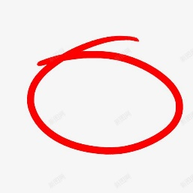
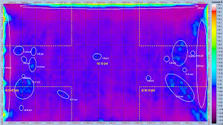
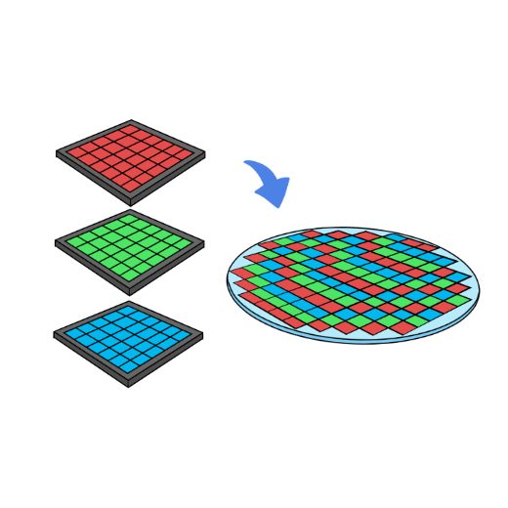
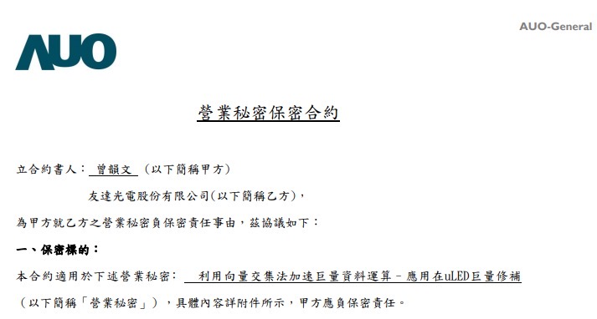
Micro LED 專案
4
Micro LED 演算法：Mass Transfer, Repair, Bonding
LED 巨量轉移時的分佈方式，避免造成 Mura
巨量轉移製程的最佳路徑，縮短製程時間
巨量修補壞點演算法取得營業秘密專利
預先模擬玻璃板對組，加快生產流程

Slide 5

Micro LED 專案
5
Micro LED 校正偏移點位
Wafer 來料偏差
TFT 玻璃脹縮
巨轉機差
LED 偏移
回歸模型校正

Slide 6
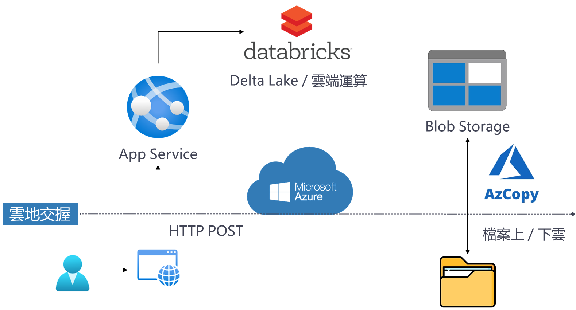
公雲應用
6
負責系統架構設計、資料流程規劃與實作開發。
技術應用：
使用 Azure App Service 作為應用程式入口，接收並轉交請求。
整合 Databricks (Delta Lake) 進行數據處理與分析。
透過 AzCopy 完成檔案上傳 / 下載，並儲存於 Azure Blob Storage，供雲端運算與後續應用。
成果：
成功打通雲端與地端的數據溝通，建立完整的雲端數據處理解決方案。
提升大數據處理效率，強化系統的即時性與擴充性。

Slide 7





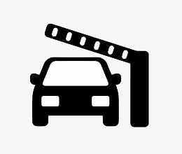
AI 專案經驗
7
跌倒偵測
車牌辨識
智慧牧場
人臉 / 口罩辨識
專案一
深度影像辨識
動態LSTM辨識
長照產學合作
專案二
RGB影像結合馬賽克
靜態CNN辨識
醫院及智慧家電整合
大樓 / 停車場出入口
DB管理系統(黑白名單)
模糊搜尋
注重辨識準確度
道路行進間
須能夠辨識條件較差的車牌(如：傾斜、模糊等)
結合區間測速功能
注重辨識速度
針對家畜進行智慧健康檢測，及追蹤其活動狀態，配合牧場管理，避免不必要的損失。
人臉辨識
公司門口打卡機
口罩偵測
辦公大樓大廳入口
超商、賣場出入口
*結合體溫檢測

